Slide 1
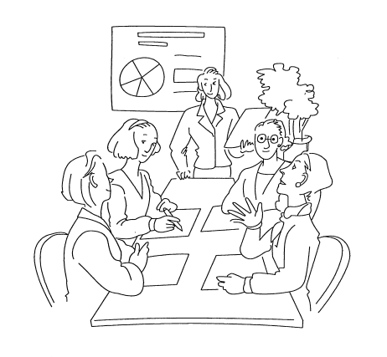
アクティブ・ラーニングのための
ビジネス・ケース教材集
ケース１６
「肱川鵜伝『大洲のうかい』」
愛媛県商業教育研究会
愛媛県マーケティング・ビジネス経済研究員会

Slide 6
ビジネス経済 価格決定と市場の役割 １ ケース教材
「大洲のうかい」
大洲の夏の風物詩
江戸時代に行われていた
日本三大鵜飼いの一つ

Slide 7
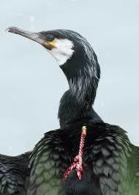
観光事業として「うかい」を始めた理由を話し合おう！
春は冨士山の「桜とつつじ」
秋は肱川の河原で「いもたき」
夏の観光ビジネスに何かないのか？
肱川を利用した「うかい」をやろう！
※昭和32年に当時高知県仁淀川で四国唯一のうかいが行われていた。そこへ弟子入りして大洲の鵜飼いは始まった。

Slide 8
Ａ 「大洲のうかい」の魅力について
Ｂ 「合わせ鵜飼い」を他の地域がやらない理由
Ｃ 「昼うかい」のメリット・デメリットについて
具体例を挙げて、各班で話し合いの後発表をして下さい。
資料を参考に積極的な意見を出しましょう！

Slide 9
「うかい」の料金設定について
◆完全競争市場
◆独占市場
◆寡占市場
◆独占的競争市場
※寡占市場
①全国に１２カ所、四国唯一。
市場の理想的な姿ではない
②どの地域もほとんど同じような料金設定である。
③原価設定が難しい。ほとんどの地域で観光事業として地域からの助成を受けている。

Slide 10
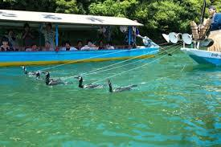
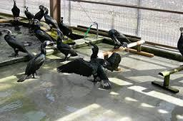
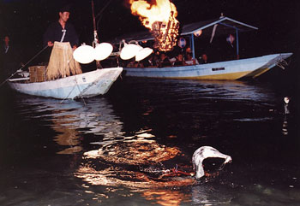
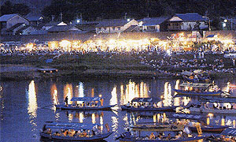
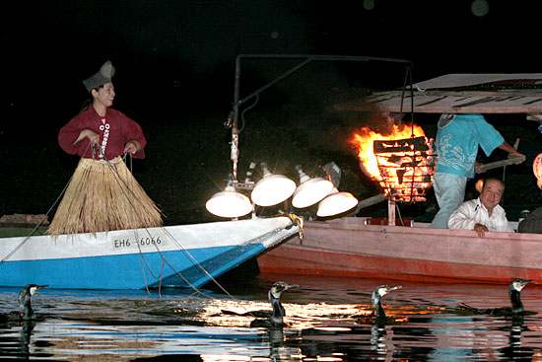
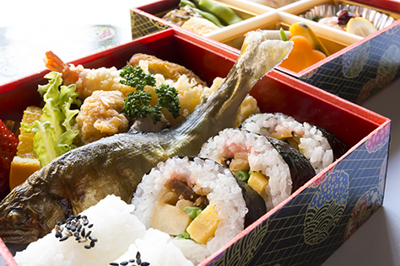
「大洲のうかい」を観光ビジネスとして発展させていくためにどのようなアイデアが考えられるか？

Slide 11
これからの市場経済
物→事
消費者にとって、感動や達成感などのお金では買えない物がビジネスにつながっていく
大量消費社会の限界

